Slide 1
Экстремофилы
Жизнь в экстремальных условиях
Europlanet 2024 RI has received funding from the European Union’s Horizon 2020 research and innovation programme under grant agreement No 871149.

Slide 2
Задачи
К концу этого урока вы сможете:
Понимать, что клетки могут меняться, чтобы адаптироваться к экстремальным условиям.
Объяснять функцию клеточной мембраны
Оценить, как стрессы на Марсе могут повлиять на его обитаемость.

Slide 3
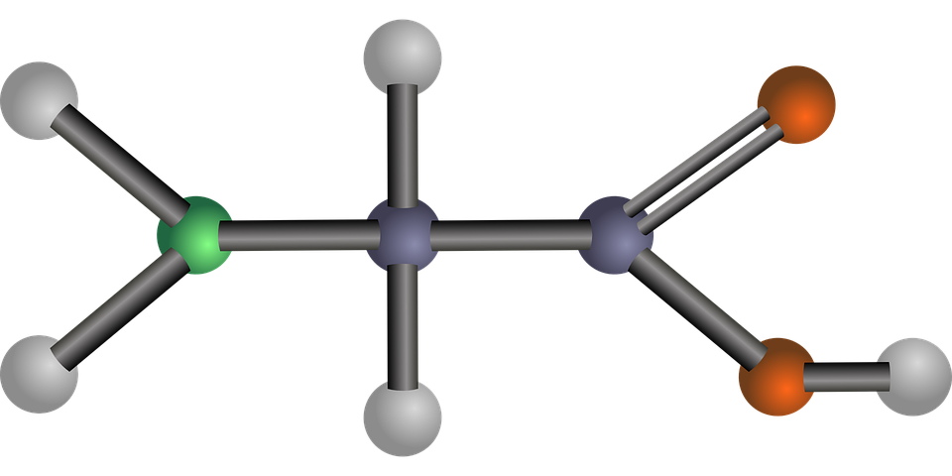
Что такое экстремальные условия?

Slide 4
Примеры экстремальных условий на Земле
Notes:
•Thick atmosphere keeping in heat
•Large oceans at high temperatures.
•Atmosphere became thinner through this era and water cooled, but would this water be habitable?

Slide 5
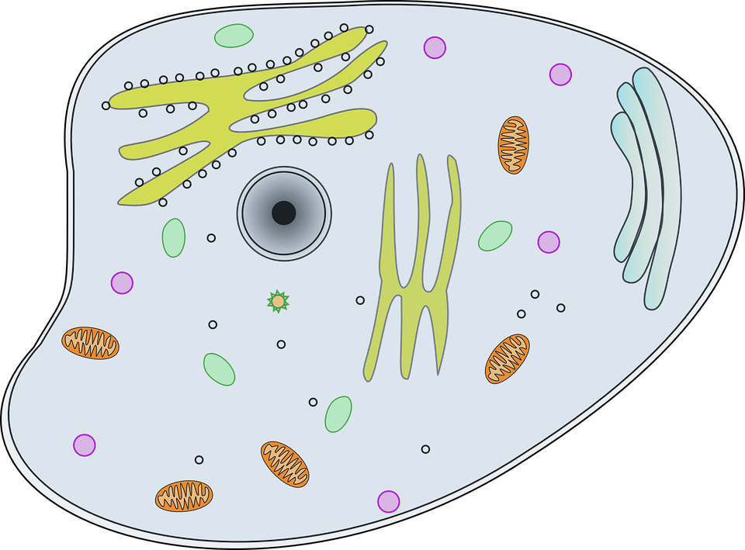
Из чего состоят клетки?
Ядро
Цитоплазма
Клеточная мембрана

Slide 6
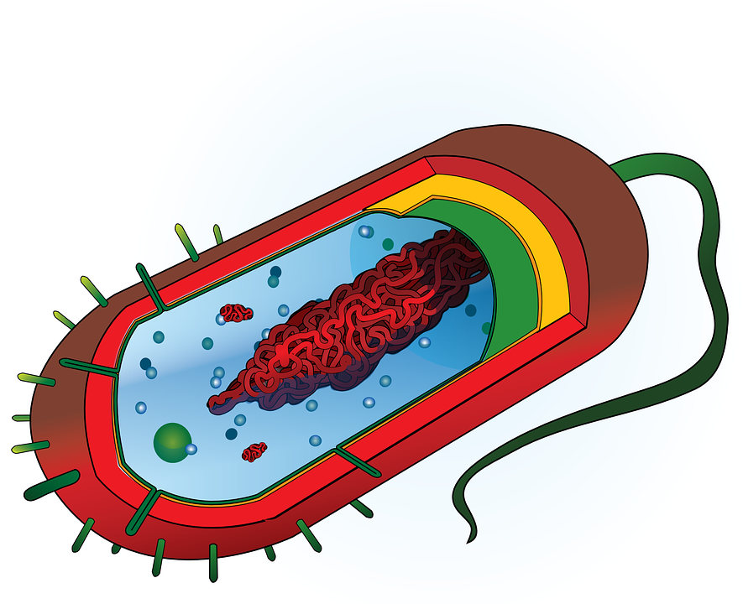
Важность клеточной мембраны

Slide 7
Что такое полупроницаемая мембрана?
Нажмите для просмотра видео:

Slide 8
Что может произойти с клетками в условиях Марса?

Slide 9
Эксперимент с яичной мембраной
Нажмите для просмотра видео:

Slide 10
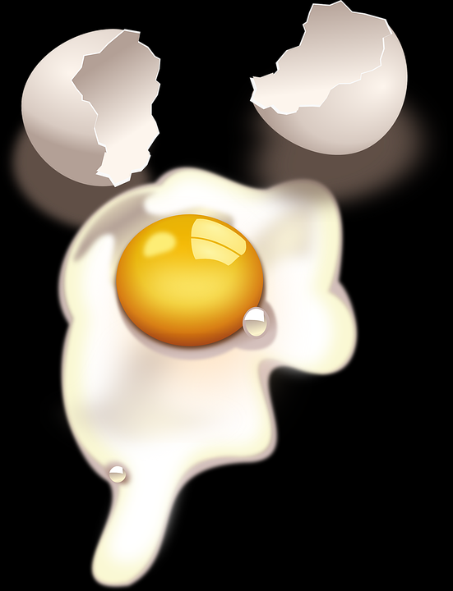
Что произошло? Почему?
Обсудите в группах
Notes:
•Lots of volcanism in Tharsis Region
•Planet warmed as volcanic eruptions poured ash and gases into the atmosphere.
•Clouds probably developed and precipitation rained to the ground, forming lakes in many basins and craters.

Slide 11
Как это может повлиять на обитаемость?
Notes:
•Thick atmosphere keeping in heat
•Large oceans at high temperatures.
•Atmosphere became thinner through this era and water cooled, but would this water be habitable?

Slide 12
Повторение
K
1
2
3
Ответьте на вопросы, используя полученные знания:
Что могут сделать клетки, чтобы приспособиться к экстремальным условиям?
Почему клеточная мембрана так важна?
Как экстремальные условия Марса влияют на клетки?

